Slide 1


Slide 2
Содержание
Django
MVT
Django apps
ORM Django
virtualenv

Slide 3

django
Django - это высокоуровневая веб-инфраструктура Python, которая позволяет быстро создавать безопасные и поддерживаемые веб-сайты. Построенный опытными разработчиками, Django заботится о многих проблемах веб-разработки, поэтому вы можете сосредоточиться на написании своего приложения без необходимости изобретать колесо. Это бесплатный и открытый источник, имеет процветающее и активное сообщество, отличную документацию и множество опций для бесплатной и платной поддержки.

Slide 4

Плюсы
Быстрота: Django был разработан, чтобы помочь разработчикам создать приложение настолько быстро, на сколько это возможно. Это включает в себя формирование идеи, разработку и выпуск проекта, где Django экономит время и ресурсы на каждом из этих этапов. Таким образом, его можно назвать идеальным решением для разработчиков, для которых вопрос дедлайна стоит в приоритете.
Полная комплектация: Django работает с десятками дополнительных функций, которые заметно помогают с аутентификацией пользователя, картами сайта, администрированием содержимого, RSS и многим другим. Данные аспекты помогают осуществить каждый этап веб разработки.
Безопасность: Работая в Django, вы получаете защиту от ошибок, связанных с безопасностью и ставящих под угрозу проект. Я имею ввиду такие распространенные ошибки, как инъекции SQL, кросс-сайт подлоги, clickjacking и кросс-сайтовый скриптинг. Для эффективного использования логинов и паролей, система пользовательской аутентификации является ключом.
Масштабируемость: фреймворк Django наилучшим образом подходит для работы с самыми высокими трафиками. Следовательно, логично, что великое множество загруженных сайтов используют Django для удовлетворения требований, связанных с трафиком.
Разносторонность: менеджмент контента, научные вычислительные платформы, даже крупные организации – со всем этим можно эффективно справляться при помощи Django.

Slide 5
Минусы
Использование шаблона маршрутизации с указанием URL
Django слишком монолитный
Все базируется на ORM Django
Компоненты развертываются совместно
Необходимо умение владеть всей системой для работы

Slide 6
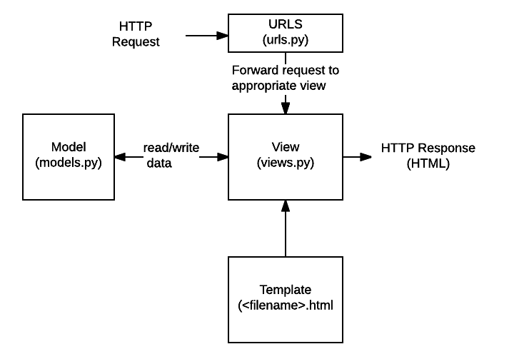
MVT

Slide 7

MVT
M определено для «Модели» (Model), слоя доступа к данным. Этот слой знает всё о данных: как получить к ним доступ, как проверить их, как с ними работать и как данные связаны между собой.
T определено для «Шаблона» (Template), слоя представления данных. Этот слой принимает решения относительно представления данных: как и что должно отображаться на странице или в другом типе документа.
V определено для «Представления» (View), слоя бизнес-логики. Этот слой содержит логику, как получать доступ к моделям и применять соответствующий шаблон. Вы можете рассматривать его как мост между моделями и шаблонами.

Slide 8
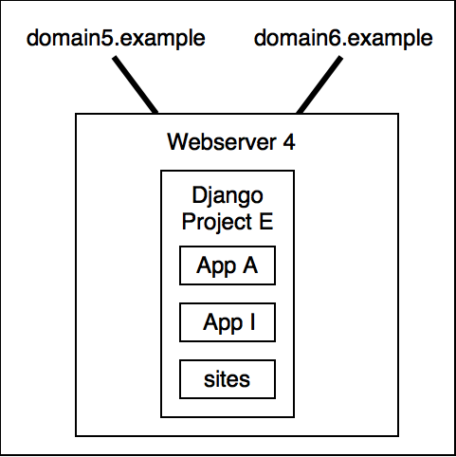
Приложения в Django

Slide 9
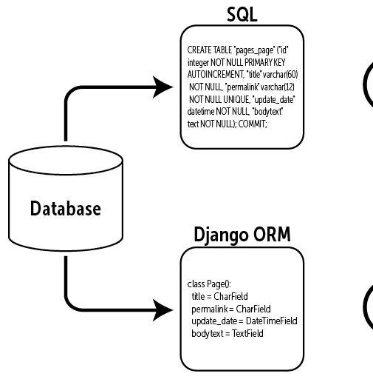
ORM (Object-Relational Mapping)
Технология программирования, которая связывает базы данныхс концепциями объектно-ориентированных языков программирования, создавая «виртуальную объектную базу данных».

Slide 10
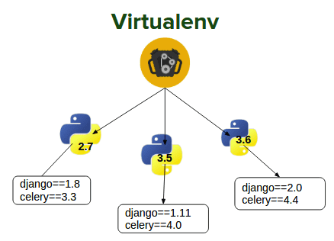
Виртуальное окружение (virtualenv)
В корне своем, главная задача виртуальной среды Python – создание изолированной среды для проектов Python.
Это значит, что:
Каждый проект может иметь свои собственные зависимости, вне зависимости от того, какие зависимости у другого проекта.

Slide 11
Комманды для работы с virtualenv
Установка:
pip install virtualenvwrapper-win - (windows)
pip3 install virtualenvwrapper - (MacOS/Linux)
Работа
mkvirtualenv my_django_environment - создание виртуальной среды
deactivate — Выход из текущей виртуальной среды Python
workon — Список доступных виртуальных сред
workon name_of_environment — Активация конкретной виртуальной среды Python
rmvirtualenv name_of_environment — Удаление конкретной виртуальной среды.

Slide 12
Типы данных ORM
BinaryField(): хранит бинарные данные BooleanField(): хранит значение True или False (0 или 1) NullBooleanField(): хранит значение True или False или Null DateField(): хранит дату TimeField(): хранит время DateTimeField(): хранит дату и время DurationField(): хранит период времени AutoField(): хранит целочисленное значение, которое автоматически инкрементируется, обычно применяется для первичных ключей BigIntegerField(): представляет число - значение типа Number, которое укладывается в диапазон от -9223372036854775808 до 9223372036854775807. В зависимости от выбранной СУБД диапазон может немного отличаться

Slide 13
Типы данных ORM
DecimalField(decimal_places=X, max_digits=Y): представляет значение типа Number, которое имеет максимум X разрядов и Y знаков после запятой FloatField(): хранит, значение типа Number, которое представляет число с плавающей точкой IntegerField(): хранит значение типа Number, которое представляет целочисленное значение PositiveIntegerField(): хранит значение типа Number, которое представляет положительное целочисленное значение (от 0 до 2147483647) PositiveSmallIntegerField(): хранит значение типа Number, которое представляет небольшое положительное целочисленное значение (от 0 до 32767) SmallIntegerField(): хранит значение типа Number, которое представляет небольшое целочисленное значение (от -32768 до 32767) CharField(max_length=N): хранит строку длиной не более N символов TextField(): хранит строку неопределенной длины

Slide 14
Типы данных ORM
EmailField(): хранит строку, которая представляет email-адрес. Значение автоматически валидируется встроенным валидатором EmailValidator FileField(): хранит строку, которая представляет имя файла FilePathField(): хранит строку, которая представляет путь к файлу длиной в 100 символов ImageField(): хранит строку, которая представляет данные об изображении GenericIPAddressField(): хранит строку, которая представляет IP-адрес в формате IP4v или IP6v SlugField(): хранит строку, которая может содержать только буквы в нижнем регитре, цифры, дефис и знак подчеркивания URLField(): хранит строку, которая представляет валидный URL-адрес UUIDField(): хранит строку, которая представляет UUID-идетификатор

Slide 15
Связи ORM
ForeignKey Используется для указания отношения «один ко многим» к другой модели базы данных (например, автомобиль имеет одного производителя, но производитель может делать много автомобилей). «Одна» сторона отношения - это модель, содержащая ключ.
ManyToManyField используется для определения отношения «многие ко многим» (например, книга может иметь несколько жанров, и каждый жанр может содержать несколько книг).

